Slide 1

Kafli 2, Nokkur mikilvæg föll Vísisföll og ræð föll. Gildatöflur. Æfing 2.3
Fyrir bók
Stærðfræði 3B
Þorsteinn Kristjáns Jóhannsson STÆR3FM

Slide 2
Teikna feril falla með gildatöflu
Fyrir dæmi
1-9
Ath... Endurtekning úr glæru fyrir æfingu 2.1.
Markmiðið er að þið fáið tilfinningu fyrir föllum.
Til eru nokkrar leiðir til að teikna föll
Nota grafískan vasareiknir
Nota Geogebra eða önnur forrit t.d. Desmos
Búa til gildatöflu ← Megináhersla í æfingu 2.3
Þið ráðið hvaða leið þið notið en í prófum þarf að kunna að gera gildatöflu.
Gildatafla er eitthvað sem allir eiga að hafa gert einhvertíman á ævinni. Allavega í æfingu 2.1 ☺
Hægt er að nota vasareikna til að reikna gildatöflur.
Næsta glærar sýnir hvernig á að gera þetta handvirkt.

Slide 3
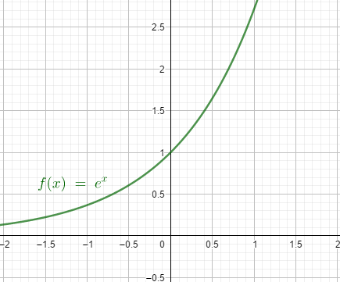
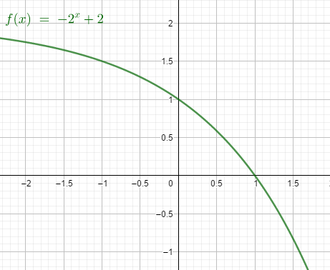
Vísisföll
Fyrir dæmi
1-9
Eru föll sem fara stigvaxandi eða minnkandi.
„Minnka veldisvöxt.“ í Covid ástandinu var að minnka þetta stigvaxandi fall.
Hér eru myndir af vísisföllum.

Slide 4
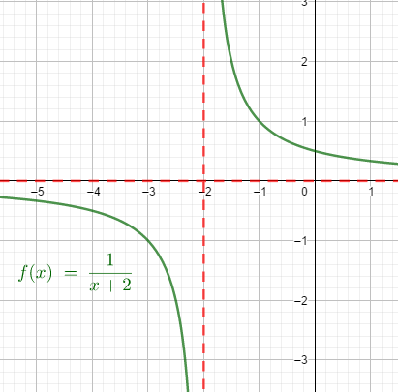
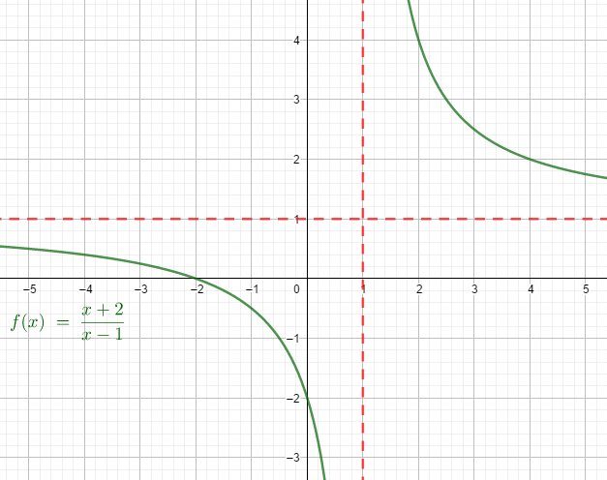

Ræð föll
Fyrir dæmi
1-9
Þegar verið var að vinna með ræð föll í skilgreiningar- og myndmengjadæmum kom fyrir að engin lausn var til.
Dæmi um það er í $f\left(x\right)=\frac{1}{x+2}$ en þar getur x ekki verið -2 og y getur ekki verið 0.
Í dæmi $f\left(x\right)=\frac{x+2}{x−1}$ getur x ekki verð 1 og ekki heldur y.

Slide 5

















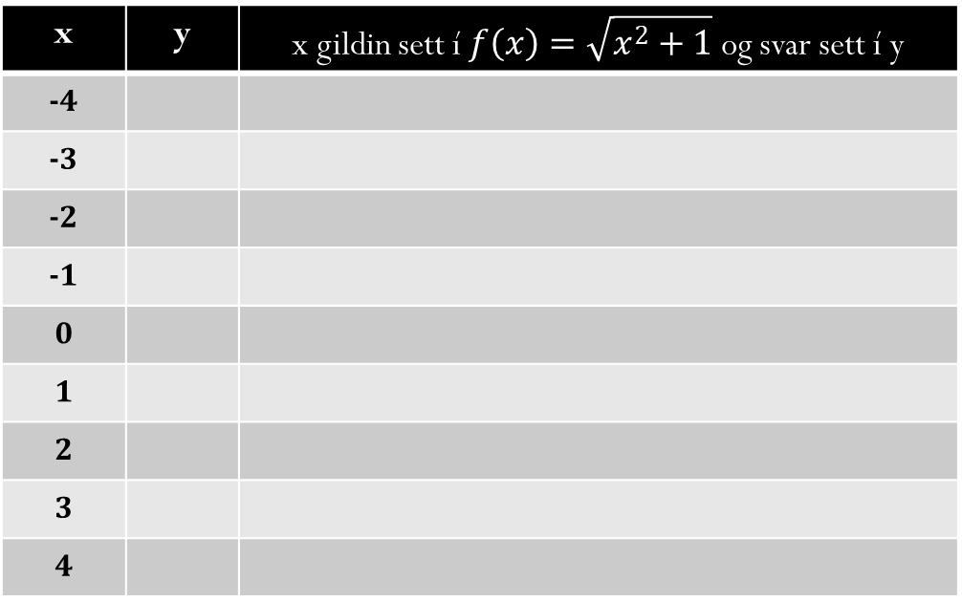


Gildatafla fyrir $f\left(x\right)=\sqrt{x^{2}+1}$
Sama aðferð
og í 2.1
Tekið á bilinu $x=\left[−4,4\right]$ sem þýðir bilið -4 til 4.
Þetta er svo teiknað á næstu glæru
x | y | x gildin sett í $f\left(x\right)=\sqrt{x^{2}+1}$ og svar sett í y
-4
-3
-2
-1
0
1
2
3
4
$$4,12$$
$$f\left(−4\right)=\sqrt{{\left(−4\right)}^{2}+1}≈4,12$$
$$3,16$$
$$f\left(−3\right)=\sqrt{{\left(−3\right)}^{2}+1}≈3,16$$
$$2,24$$
$$f\left(−2\right)=\sqrt{{\left(−2\right)}^{2}+1}≈2,24$$
$$1,41$$
$$f\left(−1\right)=\sqrt{{\left(−1\right)}^{2}+1}≈1,41$$
$$1$$
$$f\left(0\right)=\sqrt{0^{2}+1}=1$$
$$1,41$$
$$f\left(1\right)=\sqrt{1^{2}+1}≈1,41$$
$$2,24$$
$$f\left(2\right)=\sqrt{2^{2}+1}≈2,24$$
$$3,16$$
$f\left(3\right)=\sqrt{3^{2}+1}≈3,1$6
$$4,12$$
$$f\left(4\right)=\sqrt{4^{2}+1}≈4,12$$

Slide 6
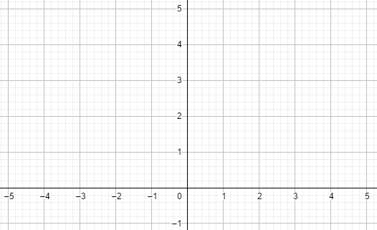










T$eikna f\left(x\right)=\sqrt{x^{2}+1}$
Sama aðferð
og í 2.1
x og y gildin sem komu fram í töflunni eru í rauninni punktar.
x | y
-4 | 4,12
-3 | 3,16
-2 | 2,24
-1 | 1,41
0 | 1
1 | 1,41
2 | 2,24
3 | 3,16
4 | 4,12
$$(−4,4.12)$$
$$(−3,3.16)$$
$$(−2,2.24)$$
$$(−1,1.41)$$
$$(0,1)$$
$$(1,1.41)$$
$$(2,2.24)$$
$$(3,3.16)$$
$$(4,4.12)$$

Slide 7
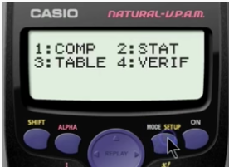
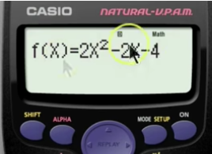
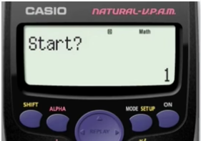
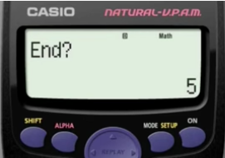
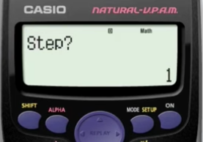
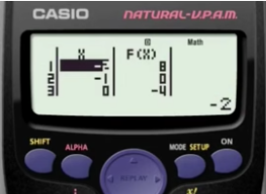

Reiknivél notuð til að gera töflu
Sama aðferð
og í 2.1
Smellir á Mode og svo 3
Setur inn fallið $f\left(x\right)=\sqrt{x^{2}+1}$
Setur inn -4 og svo = takkann
Taflan birtist. F(x) er sama og y
Nota örvar til að fara upp og niður
Setur inn 4 og svo = takkann
Setur inn 1 og svo = takkann
Protip: Smella á Mode og 1 til að komast aftur í venjulega stillingu

